Slide 1
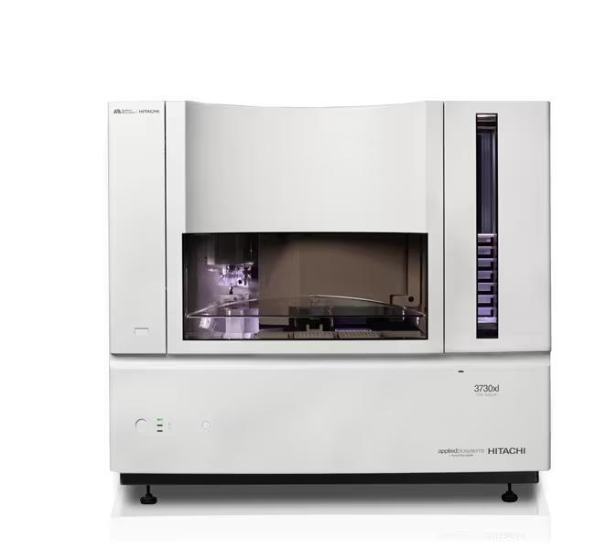
Sequenziamento nel 2000 (immaginato con strumenti e costi attuali)
Strumento 3730xl DNA Analyzer della Applied Biosystems
Piastra con 96 sequenze analizzabili in parallelo
Lunghezza delle reads -> 700 pb
Tempistiche richieste -> 1 ora di corsa
Costo per piastra: 390 euro (se affidata a servizio di sequenziamento esterno). Include preparazione del campione + sequenziamento
Cosa potete utilizzare?
No reads di seconda generazione
No reads di terza generazione
No librerie Hi-C
SOLO Sanger sequencing

Slide 2
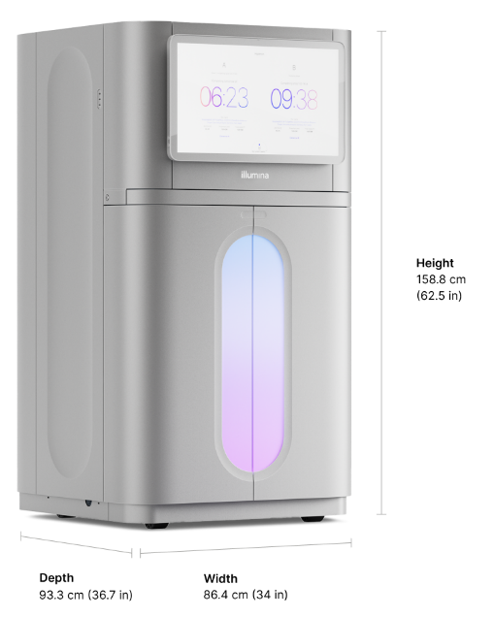
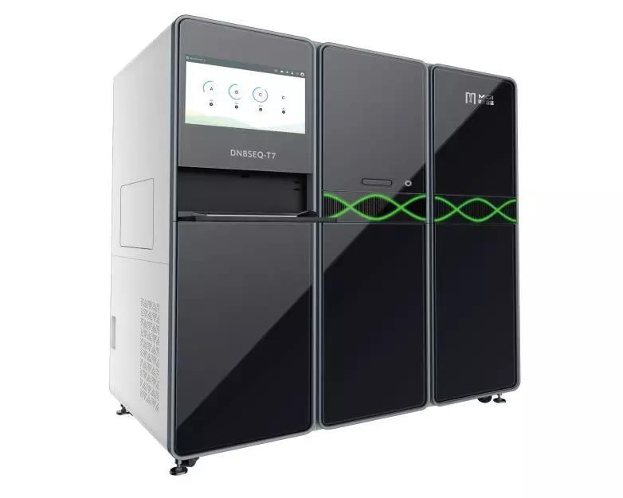
Sequenziamento nel 2024 – cosa potete usare?
Quello che volete tra le varie strategia viste a lezione! -> SHORT READS
Illumina NovaSeq 6000
Runtime: 44 ore
2 flowcell corse in parallelo
Ogni flowcell ha 2 lanes
Output: dipende dalla flowcell!
500Gb (flowcell 1.5B)
3Tb (flowcell 10B)
8Tb (flowcell 25B)
Runtime: depende dalla flowcell
23h (flowcell 1.5B)
25h (flowcell 10B)
48h (flowcell 25B)
Ricordiamoci la possibilità di sequenziare librerie Hi-C
Costo preparazione libreria: circa 2500 euro
BGIseq DNBSEQ-T7
Runtime: 22 ore
4 flowcell corse in parallelo
1 lane per flowcell
Output: 1000 Gb per lane

Slide 3
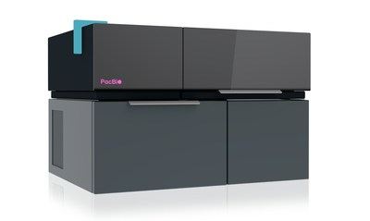
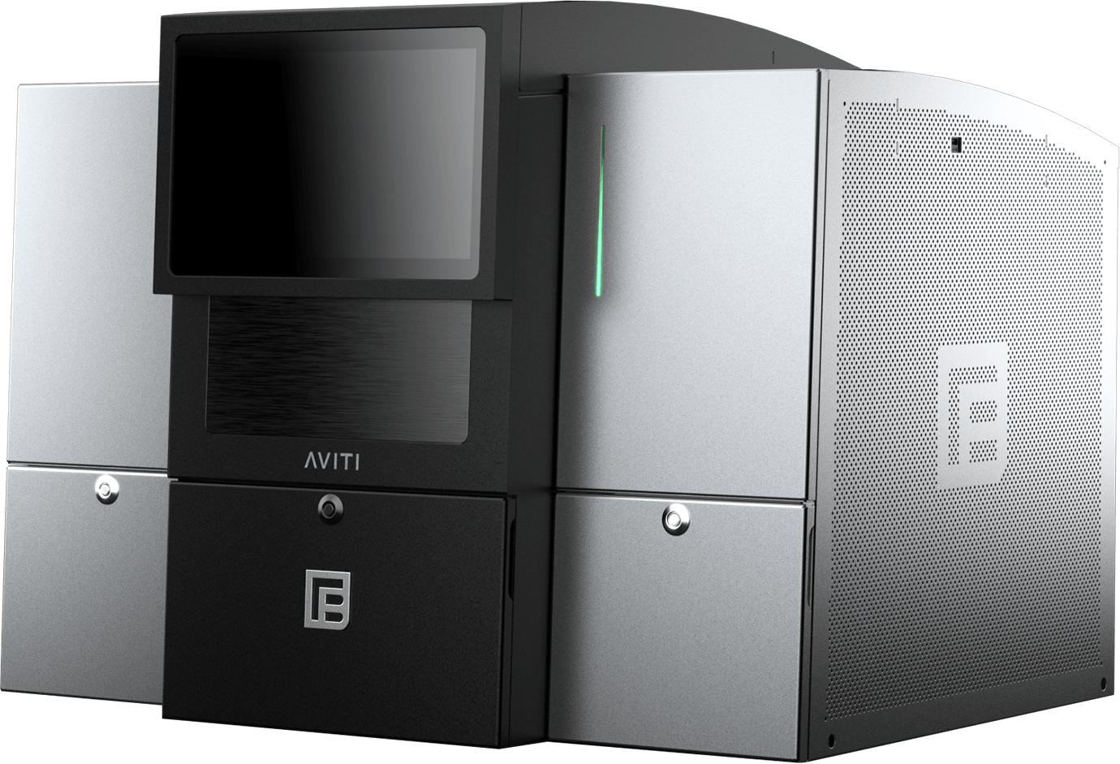
Sequenziamento nel 2024 – cosa potete usare?
Quello che volete tra le varie strategia viste a lezione! -> SHORT READS
PacBio Onso
Runtime: 48 ore
Analisi di singole flowcell
Ogni flowcell ha 2 lanes
Output per lane: 150 Gb (modalità paired-end 2x150)
Element Biosciences AVITI
Runtime: 60 ore
Analisi di singole flowcell
Ogni flowcell ha 2 lanes
Output: 180 Gb per lane (modalità paired-end 2x300)
Costo (non presente su Genohub): 2500$

Slide 4
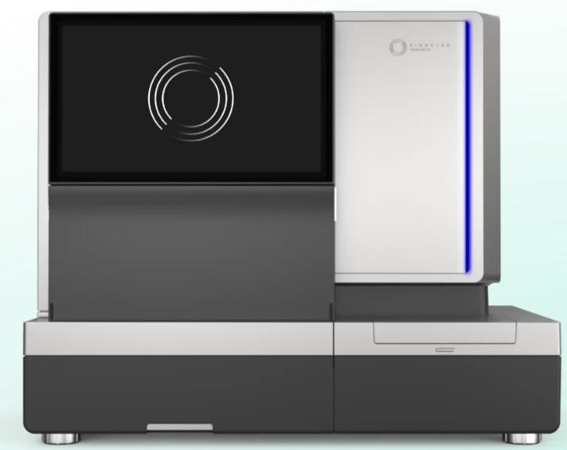
Sequenziamento nel 2024 – cosa potete usare?
Quello che volete tra le varie strategia viste a lezione! -> SHORT READS
Singular Genomics G4
Runtime: 24 ore
Analisi di 4 flowcell in parallelo
Ogni flowcell ha 4 lanes
Output per lane: 150 Gb per lane (modalità paired-end 2x150)
Costo: 1500$ (non presente su Genohub)
N.B. bisogna prevedere la preparazione di una libreria Illumina + conversione per compatibilità (+ 100$ circa)
Ultima Genomics UG100
Runtime: 8 ore
Analisi di singoli wafer
Output: 2.4Tb (modalità single end, reads di 300 bp)
Costo (non presente su Genohub): circa 2500$ + library prep?

Slide 5
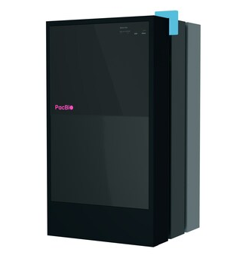
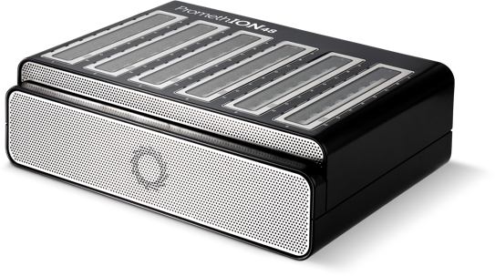
Sequenziamento nel 2023 – cosa potete usare?
Quello che volete tra le varie strategia viste a lezione! -> LONG READS
PacBio Revio
4 celle SMRT corse in parallelo
Output cella SMRT -> 100Gb
Runtime: 24 ore
Oxford Nanopore Promethion
Output flowcell-> 150Gb
48 flowcell corse in parallelo
Runtime: 72 ore

